Slide 1
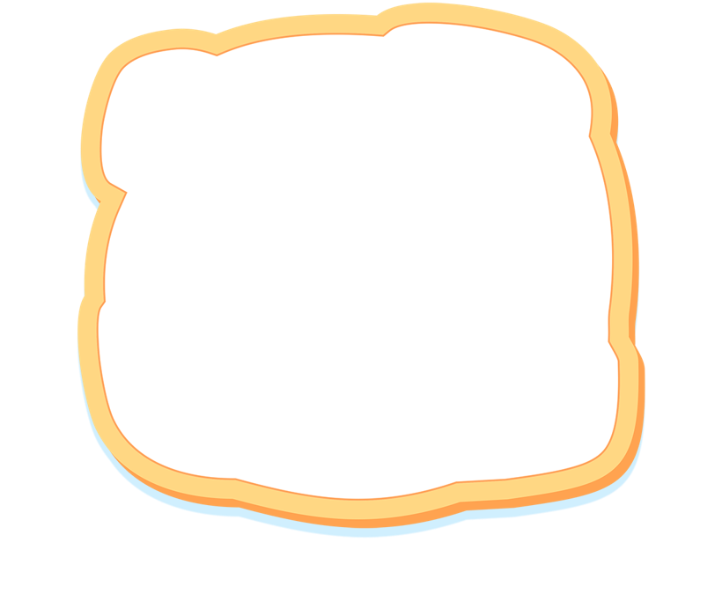



Slide 2


Slide 3

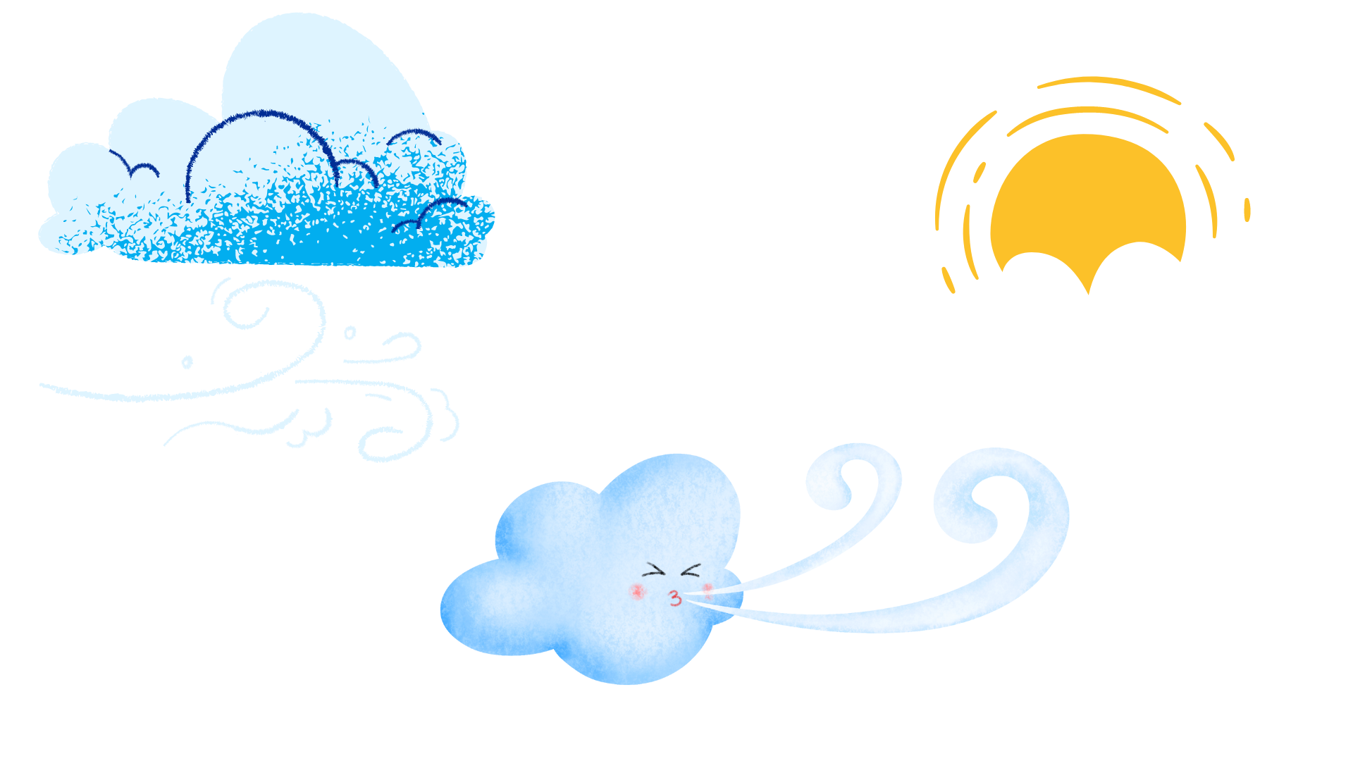
Thổi đọc số
52 267

Slide 4

Thổi đọc viết số bảy mươi tám nghìn tám trăm.

Slide 5


Slide 6

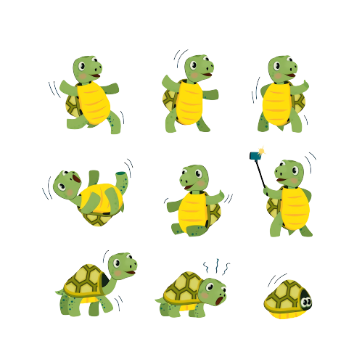
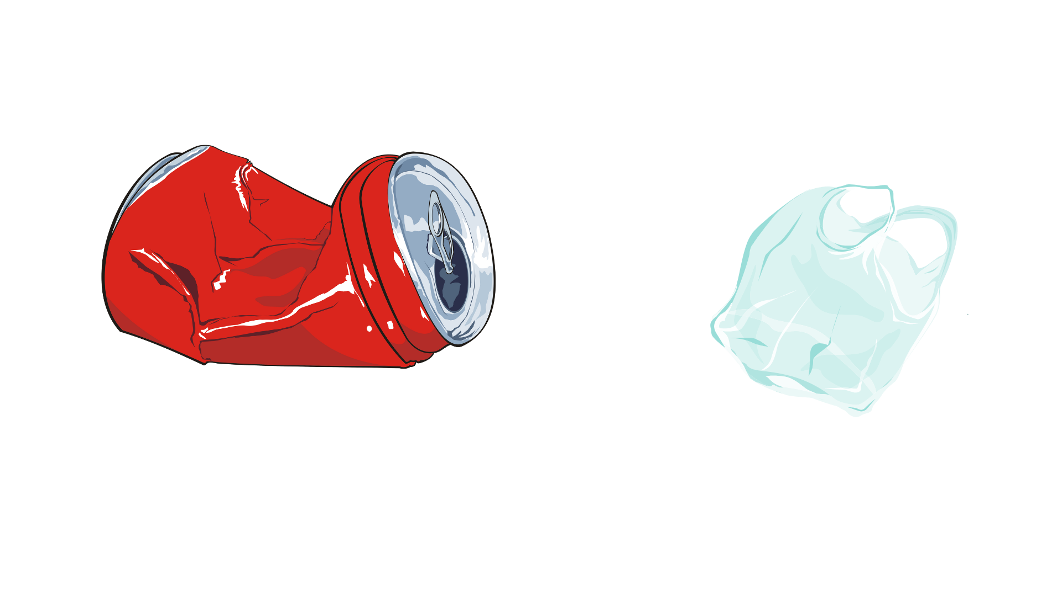
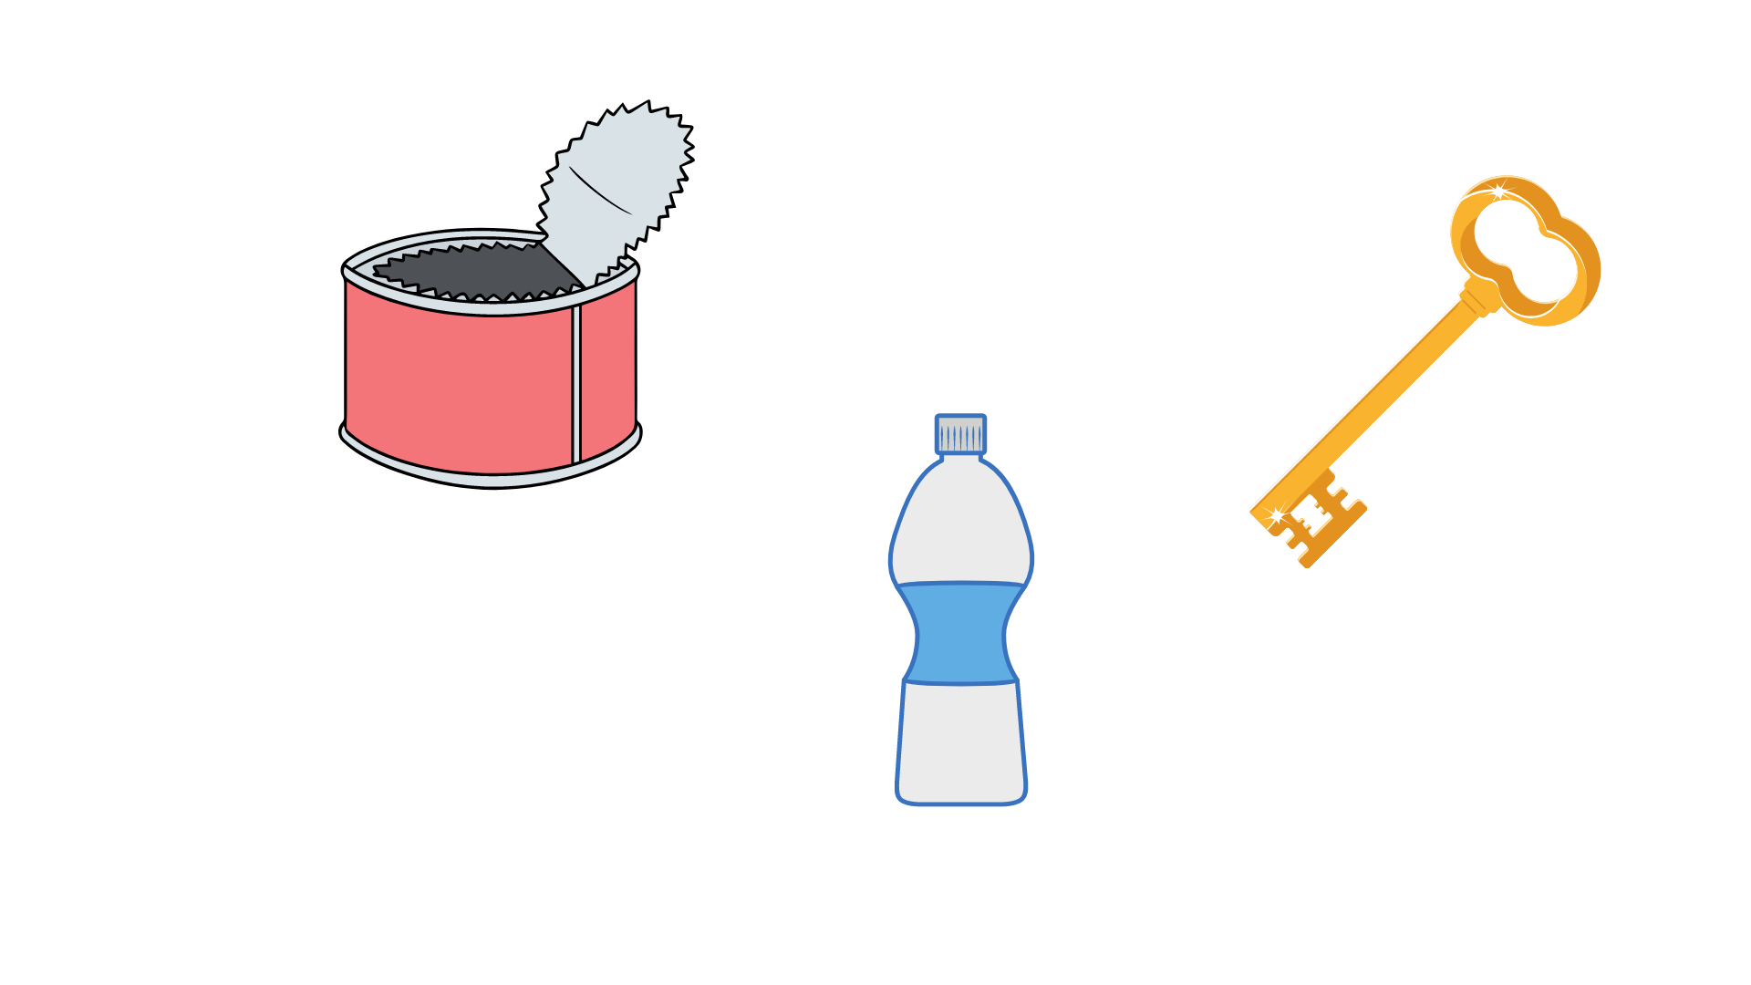
Xin chào các bạn.
Chào mừng các bạn đã
tham gia đội “Giải cứu sinh vật
biển nhí” trên biển.
Chúng ta có nhiệm vụ giải cứu, chăm sóc các sinh vật biển cần sự giúp đỡ về nhà an toàn.
Các bạn hãy giúp đỡ
chú Rùa con ấy về nhà an toàn nhé!
Một chú rùa biển đang cần sự giúp đỡ của chúng ta.

Slide 7
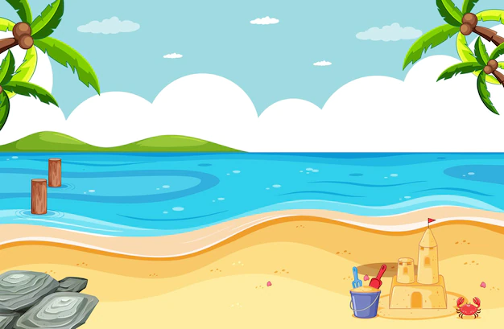
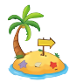
Giải cứu Rùa con
Chăm sóc Rùa con
Ai nhanh hơn

Slide 8



Slide 9
Cách giải cứu
Giúp Rùa con lấy ra rác thải xung quanh bằng cách hoàn thành bài tập sau nhé.

Slide 10
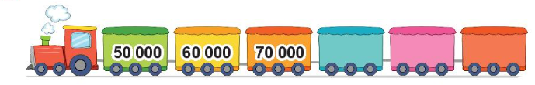
1
Toa tàu cuối cùng ghi số nào
80 000
90 000
100 000
10 000
10 000

Slide 11
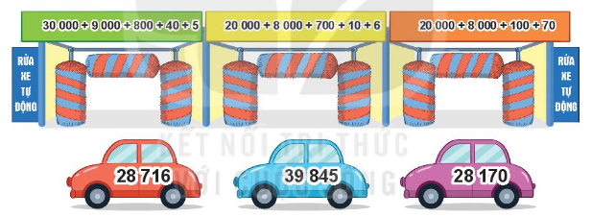
Mỗi ô tô sẽ đến chỗ rửa xe ghi biểu thức có giá trị là số ghi trên ô tô đó. Tìm chỗ rửa cho mỗi ô tô.
2
39 845
28 716
28 170

Slide 12
Các bạn làm tốt lắm!
Rùa con cảm ơn các bạn đã giúp đỡ mình.

Slide 13

Chúng ta
hãy chăm sóc
Rùa con nhé!
Tuy đã lấy hết
các rác thải quanh Rùa con nhưng chân Rùa con bị chảy máu khá nhiều.

Slide 14


Slide 15
Cách chăm sóc
Chăm sóc vết thương ở chân Rùa con bằng cách hoàn thành bài tập.

Slide 16
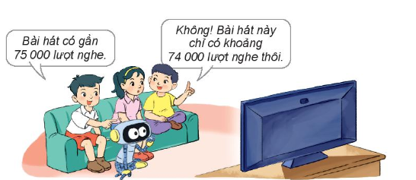
z
3
Biết rằng bài hát có 74 381 lượt nghe. Nam và Việt làm tròn số đến hàng nghìn, ai đã làm tròn đúng?
vì 3 < 5
Làm tròn đến hàng nghìn
74 381
74 000
làm tròn xuống
Vậy Việt (áo vàng) nói đúng

Slide 17

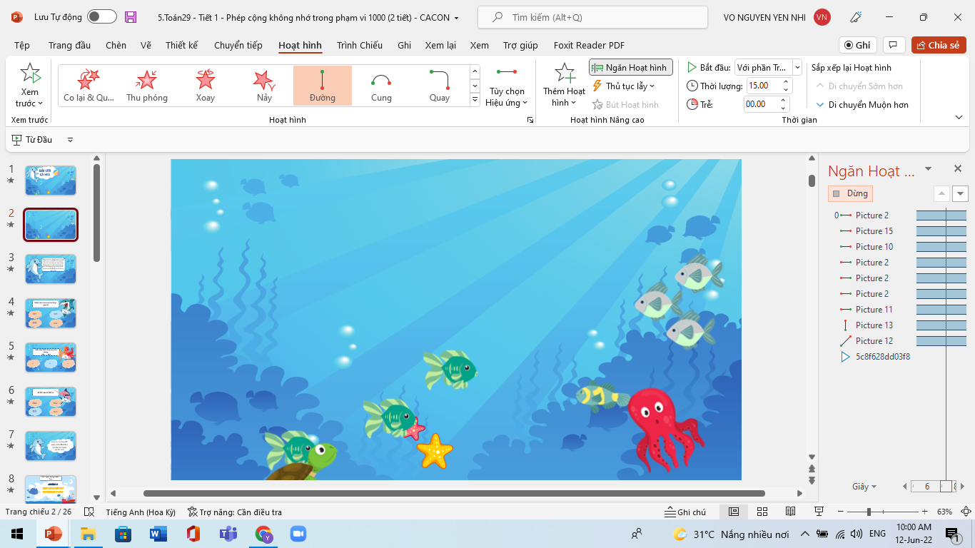
Chân Rùa Con hôm nay đã khỏi hẳn. Cảm ơn các bạn đã tận tình chăm sóc cho Rùa con. Các bạn hãy hoàn thành bài tập số 4 để cho Rùa con về nhà nhé!
.

Slide 18

4
Mỗi bạn viết một trong các số 20 080, 52 080, 92 000
Mỗi bạn đã viết số nào?
Hai số nào có chữ số hàng nghìn giống nhau?
52 080 và 92 000
Hai số nào có chữ số hàng chục giống nhau?
20 080 và 52 080
Vậy số của Mai viết: 52 080, số của Nam viết 92 000, số của Việt viết 20 080

Slide 19
Rùa con tạm biệt và hẹn gặp lại các bạn nhé!

Slide 20
Tạm Biệt
Và
Hẹn Gặp Lại

